Slide 1

ESCUELA SUPERIOR POLITÉCNICA DEL LITORAL
Instituto de Ciencias Matemáticas
“UN MODELO ESTRUCTURAL DE SERIES DE TIEMPO PARA LA PREDICCIÓN DE LA DEMANDA DE ATENCIÓN MÉDICA EN EL SISTEMA MUNICIPAL DE SALUD”
Caso: M.I. Municipalidad
T E S I S D E G R A D O
Previo a la obtención del Título de:
INGENIERO EN ESTADÍSTICA INFORMÁTICA
PRESENTADO POR:
Richard John Parra Suárez
GUAYAQUIL – ECUADOR
2012

Slide 2
SALUD E HIGIENE
  INTRODUCCIÓN.
  ANTECEDENTES DE LA SALUD.
  SALUD BASADA EN LA ATENCION PRIMARIA.

Slide 3
DESCRIPCIÓN DEL PROBLEMA
  ANTECEDENTES DEL PROBLEMA.
  DESCRIPCIÓN DEL PROBLEMA.
  OBJETIVO GENERAL Y DESCRIPCIÓN DE LOS DATOS EN ESTUDIO.
  DETERMINACIÓN Y DESCRIPCIÓN DE LOS MÉTODOS DE SOLUCIÓN. “LEVANTAMIENTO DE INFORMACIÓN”.

Slide 4
  MARCO TEÓRICO
      VARIABLE
        Variable Cuantitativa (numérica o Continua).
        Variable Cualitativa (Categóricas).
        Variable Dependiente.
        Variable Independiente.

Slide 5
MARCO TEÓRICO
    MÉTODOS USADO EN EL ANÁLISIS ESTADÍSTICO.
  ESTADÍSTICA DESCRIPTIVA.
    Medidas de Tendencia Central.
      MEDIA ARITMÉTICA.
      MEDIANA.
    Medidas de Dispersión
      VARIANZA

Slide 6
MODELOS ESTRUCTURALES DE SERIES TEMPORALES
Facilidad para obtener información.
Series con mayor frecuencia de observación.
Patrón de comportamiento estable.
Serie Temporal con naturaleza estocástica.

Slide 7
    MODELOS DE SERIES TEMPORALES DE UNA VARIABLE
: Tendencia.
: Componente Cíclico.
: Componente Estacional.
: Componente Irregular.

Slide 8
Modelo Simple o Proceso de Ruido Blanco
~N
: Perturbación aleatoria.
“Caminata aleatoria con Ruido”.

Slide 9
Modelo de Tendencia lineal local
para t= 1,…, n
: Perturbación
“Modelo de nivel local ”

Slide 10
Modelos Cíclicos
Donde
recoge una tendencia lineal local
Donde
para t=1,…, n
“Modelo de Tendencia Cíclica”

Slide 11
Modelos Estacionales

Slide 12
PRUEBAS ESTADÍSTICAS
NORMALIDAD

Slide 13

PRUEBAS ESTADÍSTICAS
Así obtenemos el estadístico de Bowman Shenton N_{BS} dado por:
La cual es una distribución
asintótica bajo la
hipótesis de normalidad en las perturbaciones.

Slide 14
HETEROSCEDASTICIDAD
Es una distribución , bajo la hipótesis nula de homoscedasticidad.

Slide 15
    AUTOCORRELACIÓN
Q se distribuye asintóticamente como una variable aleatoria X_{p}² donde p=k-q+1, y q es el número de hiperparámetros.
Donde k es un entero positivo y c_{j} es la j-ésima correlación de los residuos.

Slide 16
    PEV (Prediction Error Variance)
PEV ( ): Es la varianza del error de predicción.
La PEV indica que tan buena es la bondad de ajuste .
Se escoge el modelo si su PEV es menor que la del modelo alterno.

Slide 17
APLICACIÓN ESTADÍSTICA
Estudio Realizado con datos de Enero del 2007 a Diciembre del 2010.
Datos del área de Consulta General y Odontología en un Hospital Municipal.
Paquetes estadísticos STAMP 4.10 DE OXMETRIC VERSION 4.10

Slide 18
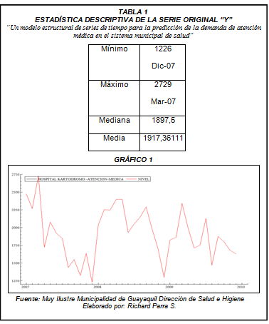
ANÁLISIS ESTADÍSTICO
    VARIABLE CONSULTA GENERAL

Slide 19
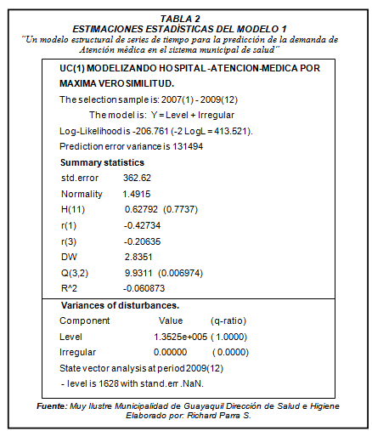
PRIMERA ETAPA – MODELO 1

Slide 20
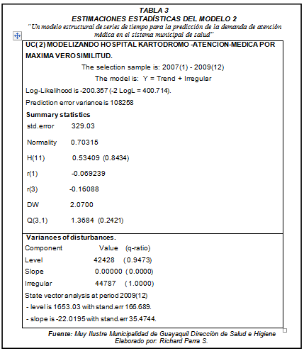
PRIMERA ETAPA – MODELO 2

Slide 21
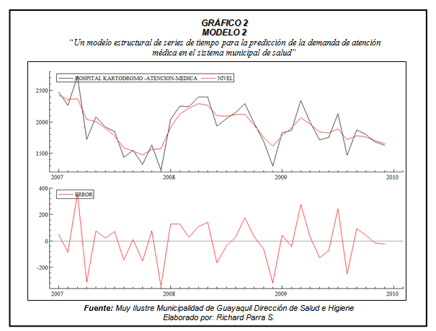
PRIMERA ETAPA – MODELO 2

Slide 22
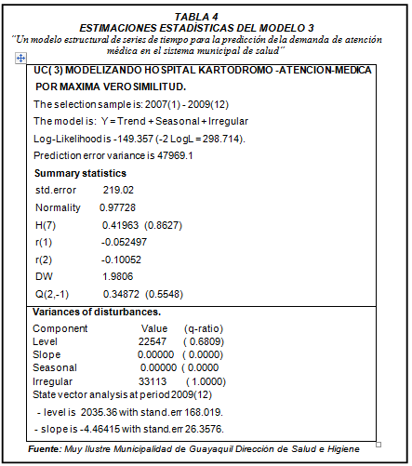
SEGUNDA ETAPA – MODELO 3

Slide 23
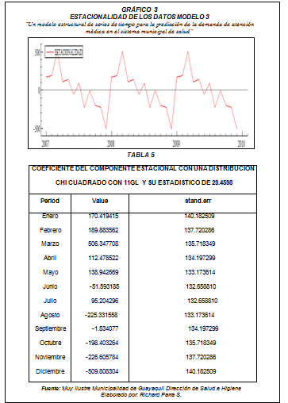
SEGUNDA ETAPA – MODELO 3

Slide 24
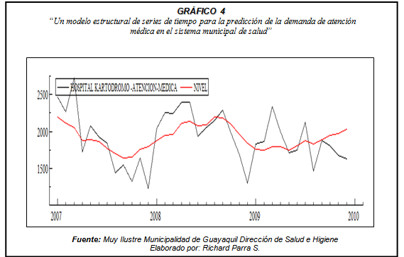
SEGUNDA ETAPA – MODELO 3

Slide 25
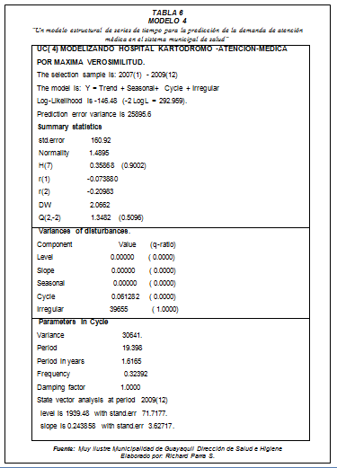
SEGUNDA ETAPA – MODELO 4

Slide 26
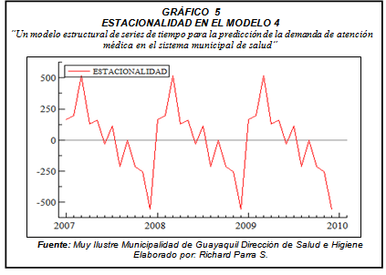
SEGUNDA ETAPA – MODELO 4

Slide 27
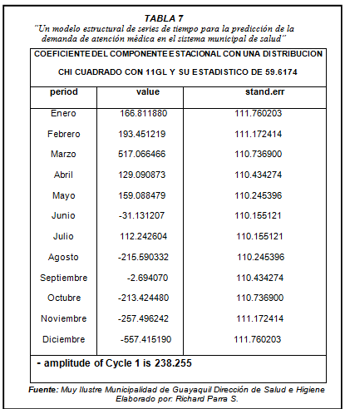
SEGUNDA ETAPA – MODELO 4

Slide 28
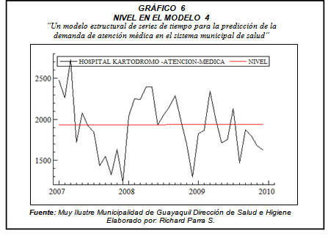
SEGUNDA ETAPA – MODELO 4

Slide 29
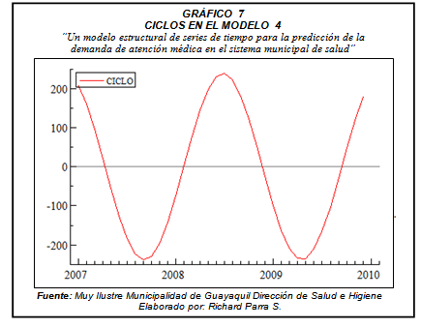
SEGUNDA ETAPA – MODELO 4

Slide 30
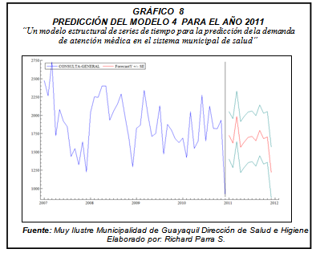
TERCERA ETAPA- PROYECCION

Slide 31
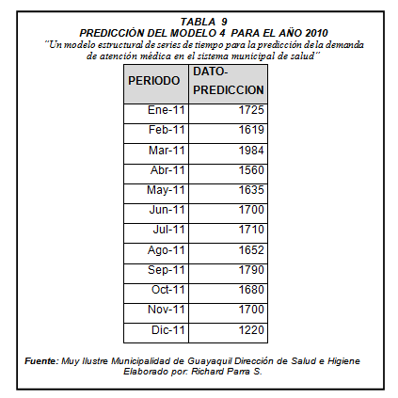
TERCERA ETAPA – PROYECCIÓN

Slide 32
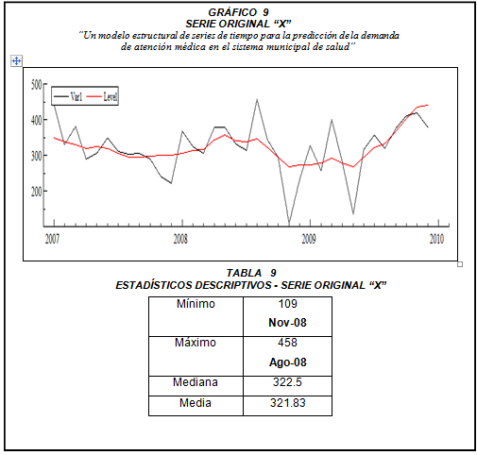
  ANÁLISIS ESTADÍSTICO
    VARIABLE ODONTOLOGÍA

Slide 33
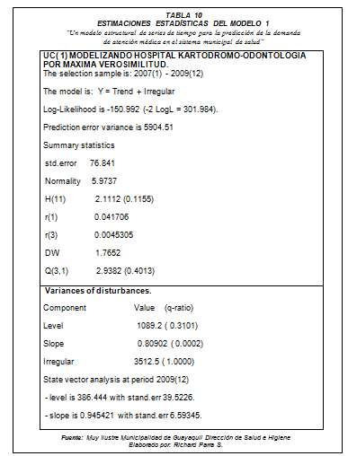
PRIMERA ETAPA – MODELO 1

Slide 34
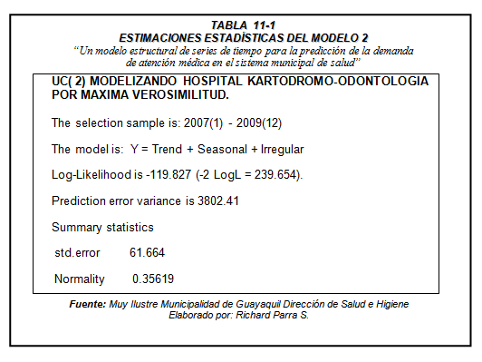
PRIMERA ETAPA – MODELO 2

Slide 35
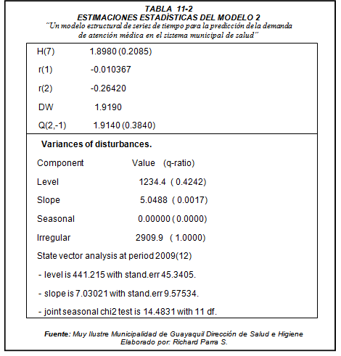
PRIMERA ETAPA – MODELO 2

Slide 36
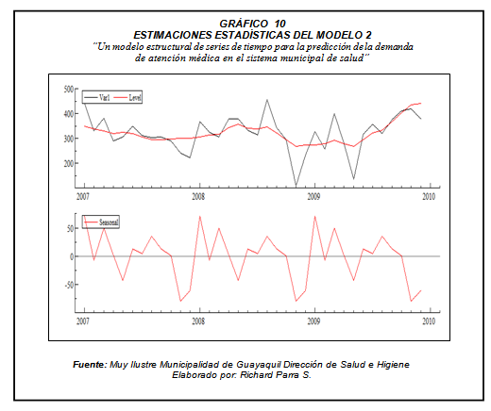
PRIMERA ETAPA – MODELO 2

Slide 37
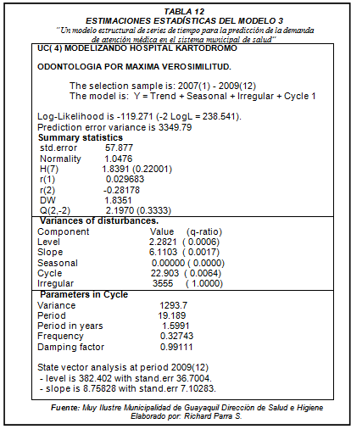
SEGUNDA ETAPA – MODELO 3

Slide 38
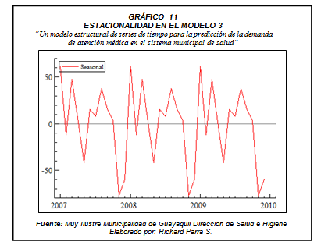
SEGUNDA ETAPA – MODELO 3

Slide 39
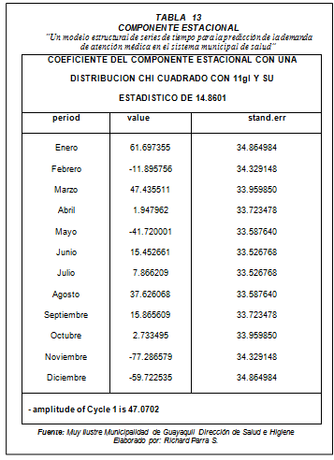
SEGUNDA ETAPA – MODELO 3

Slide 40
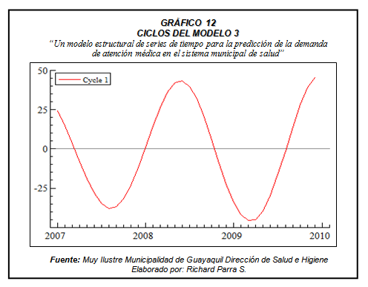
SEGUNDA ETAPA – MODELO 3

Slide 41
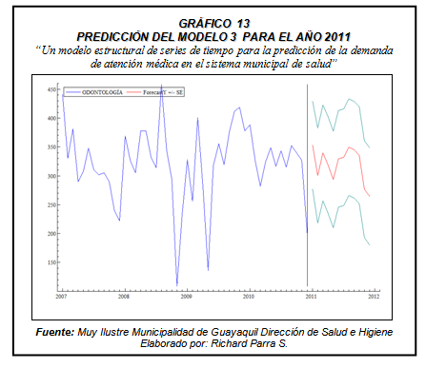
TERCERA ETAPA PROYECCIÓN

Slide 42
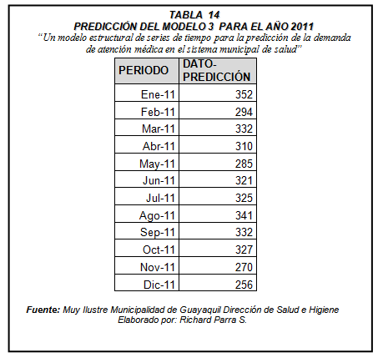
TERCERA ETAPA PROYECCIÓN

Slide 43
CONCLUSIONES
  VARIABLE CONSULTA GENERAL
  VARIABLE ODONTOLOGIA
RECOMENDACIONES

